Slide 2
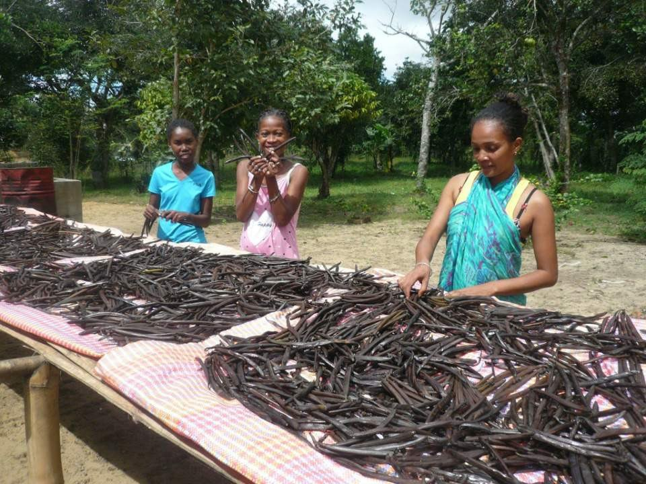
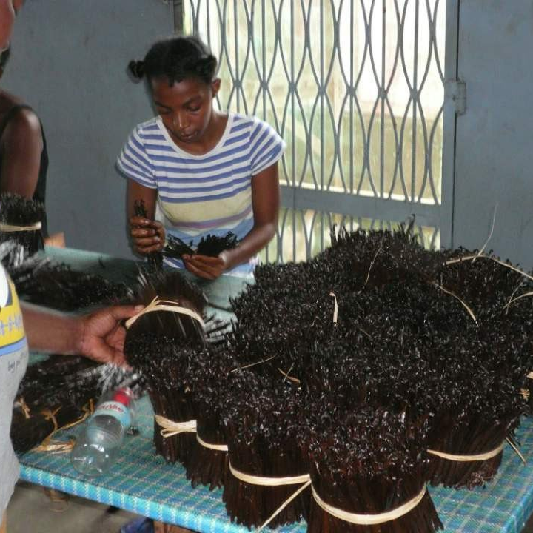
WHY?
01
02
03
마다에서 직원이 철저한 품질관리
높은 품질과 합리적인 단가로 안정적인 공급
빠른 피드백과 CS가 가능한 구조
수 많은 제품 중
왜 ‘바닐라 농부’의
제품을 선택해야 할까요?
‘바닐라농부’는 왜 고객님께 제품을 자신 있게 소개해드릴 수 있을까요?
[바닐라 농부]는 마다가스카르 현지 에 직원이 여러 농장을 직접 방문하여
품질확인후 큐어링이 잘된 제품만 매입합니다
[바닐라 농부]의 제품은 자사가 직접농장에서 직접 매입 하기때문에 때문에 유통 단계가 없어 합리적인 단가로 납품이 가능합니다. 또한 높은 품질로 안정적인 공급이 가능합니다.
수입,수출까지 [마다바닐라]가 직접 관리하여 빠른 피드백과 CS가 가능합니다. 또한 고객사의 제품관련 요청사항에 유동적으로 납품이 가능합니다.

Slide 3
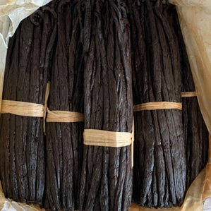
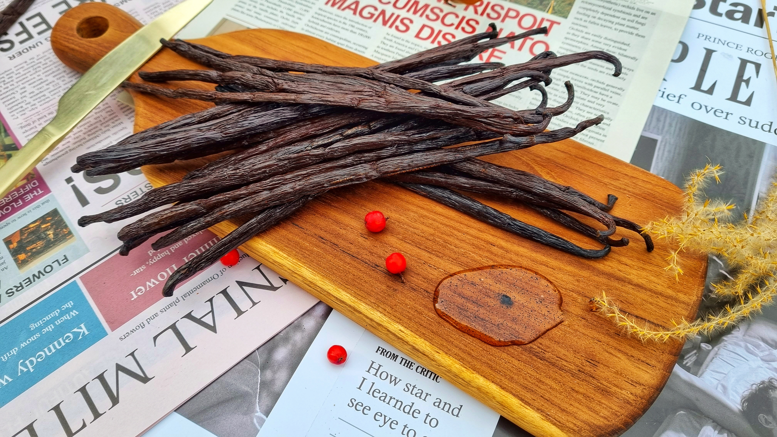
PRODUCT
마다가스카르 TK 블랙
01
삼바바 부르봉, 1등급 품질
바닐라빈 100%
외형
검고 기름지고 부드러움
수분함량
30~35%
마다가스카르 TK 블랙
향미
다크 초콜릿, 에스프레소,체리, 카카오향
크기
17~21cm
바닐라농부는
수분 함량이 높은 바닐라빈은
절대 취급하지 않습니다.

Slide 4
납품제안
바닐라 농부는
품질 높은 제품을 합리적인 금액으로 제공해 드립니다.
무게 | 공급가 | 부가세포함
1kg | 430,000원 | 473,000원

Slide 5
COMPANY
INTRODUCTION
마다가스카르 바닐라빈 수입,수출 전문업체 ‘바닐라 농부’
‘바닐라 농부’는 마다가스카르 현지 직원이 농장을 돌며 향,길이,수분 등을 검수하여 품질좋은 제품만 수입을 직접 진행하고 있습니다. 바닐라빈 생산의 모든 과정을 당사에서 직접 확인하여 좋은 품질을 합리적인 가격에 매입합니다, 전문성 있는 회사로 . 품질 좋은제품 안정적인 공급을 해드릴수있습니다
명작, 명품의 시작은
아주 작은 차이에서 출발합니다.
품질을 위해서라면 그 어떠한 것 과도
절대 타협 하지 않겠습니다.

Slide 6
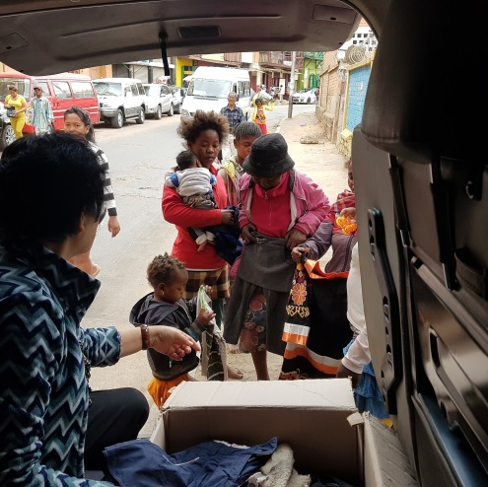
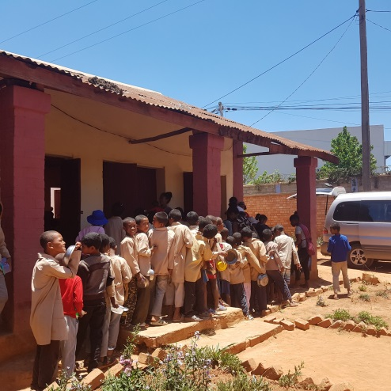
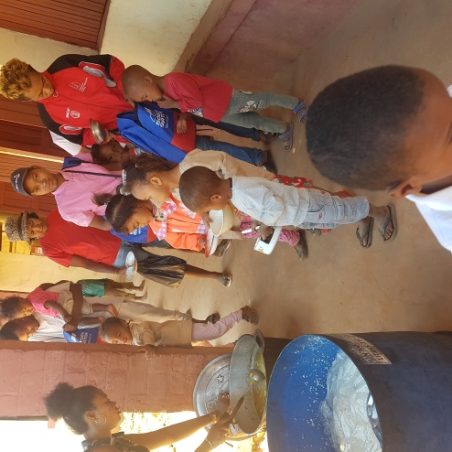
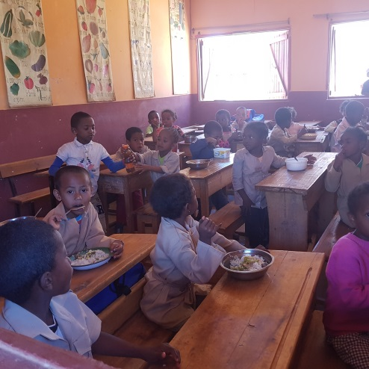
COMPANY
INTRODUCTION
바닐라 농부 수익의 일부를
마다가스카르 지역사회를 위해 기부하고 있습니다.
바닐라 농부 제품의 품질 유지는 마다가스카르 지역사회의 노력이 없다면 이루어질 수 없습니다. 그들의 정성 어린 땀방울이 들어간 노력으로 최상의 품질을 자랑하는 원료가 생산되고 있습니다. 저희는 마다가스카르의 지역사회 발전을 위해 현지 기부 단체를 통해 봉사활동, 무료급식 등의 활동을 후원하고 있습니다.
명작, 명품의 시작은
아주 작은 차이에서 출발합니다.
품질을 위해서라면 그 어떠한 것 과도
절대 타협 하지 않겠습니다.
눈앞의 이익만을 추구하지 않고
생산자, 소비자와 함께 상생하며 성장하는 기업이 되겠습니다.

Slide 7
COMPANY
OVERVIEW
회사명
바닐라농부/vanillanongbu
사업분야
바닐라빈 수입,수출 / 판매
대표자
김흥수,정지훈
주소
전주시 덕진구 송천로25
전화
010 2087 0957
이메일
vanillanongbu@naver.com

